Slide 1

Object-Detection Android App
*Research and Development as part of my Bachelor’s Thesis
Notes:
Καλησπέρα, είμαι ο Γιάννης Φουρφουρής και είμαι απόφοιτος του τμήματος Πληροφορικής του Οικονομικού Πανεπιστημίου Αθηνών.
Στο παρελθόν έχω εργαστεί ως Machine Learning Engineer και ως Researcher Engineer στο Οικονομικό Πανεπιστήμιο για διάφορα ευρωπαϊκά έργα.
Στα πλαίσια της διπλωματικής μου εργασίας αναπτύχθηκε η εφαρμογή με τίτλο Object-Detection App, η οποία έχει ως στόχο να εντοπίζει επιλεγμένα αντικείμενα στο χώρο, σε πραγματικό χρόνο με την χρήση της cameras ενός smartphone.

Slide 2

What is Object Detection?
Object detection is the machine learning task of identifying the presence and location of multiple classes of objects within an image. An object detection model is trained on a dataset that contains a set of known objects.
Notes:
Ας ξεκινήσουμε από τα βασικά. Τι είναι το Object Detection? Το object detection είναι ένα task της μηχανικής μάθησης που έχει ως σκοπό να κατηγοριοποιήσει όπως και να εντοπίσει ένα ή περισσότερα αντικείμενα που απεικονίζονται σε μια εικόνα. Ένα μοντέλο object detection εκπαιδεύεται σε ένα γνωστό dataset το οποίο περιέχει τα αντικείμενα που θέλουμε να αναγνωρίσουμε.

Slide 3
What is Transfer Learning?
Transfer learning is the application of knowledge gained from completing one task to help solve a different.
Reuses a model that was developed for a task, as the starting point for a model on a second task (pre-trained model*).
Instead of starting the learning process from scratch, it starts from patterns that have been learned when solving a different problem.
*A pre-trained model is a model that was trained on a large benchmark dataset to solve a problem like the one that we want to solve.
Notes:
Για να εκπαιδεύσουμε το δικό μας object detection μοντέλο, χρησιμοποιήσαμε μια τεχνική η οποία ονομάζεται Transfer Learning.
Το Transfer Learning εκμεταλλεύεται γνώση η οποία έχει αποκτηθεί από την ολοκλήρωση ενός προηγούμενου και παρόμοιου task.
Η τεχνική επαναχρησιμοποιεί σύνθετα μοντέλα, τα λεγόμενα pre-trained models τα οποία έχουν εκπαιδευτεί σε ένα μεγάλο σύνολο δεδομένων για την επίλυση ενός προβλήματος παρόμοιου με του δικού μας.
Αντί να ξεκινάμε τη διαδικασία της εκπαίδευση από το μηδέν, ξεκινάμε και εκμεταλλευόμαστε μοτίβα που έχει αποκτήσει το μοντέλο στην προηγούμενη εκπαίδευσή.

Slide 4
Main Steps
Environmental Setup
Dataset Creation
Image Annotation
TFRecord Creation
Pre-Trained Model Selection
Train
Frozen Inference Graph Export
Graph Insertion in Android App
Notes:
Τα βασικά βήματα προκειμένου να εκπαιδεύσουμε και να χρησιμοποιήσουμε το μοντέλο μας ώστε να αναγνωρίζει επιλεγμένα αντικείμενα είναι τα εξής
Ξεκινάμε με την προετοιμασία του περιβάλλοντος
Συνεχίζουμε με την δημιουργία και το labelling του dataset και τη μετατροπή του σε μορφή κατανοητή για την εκπαίδευση
Έπειτα επιλέγουμε το pretrained model που θα αποτελέσει την αφετηρία στην εκπαίδευση και αρχίζουμε την διαδικασία της εκπαίδευσης.
Αφού εκπαιδεύσουμε το μοντέλο, το εξάγουμε σε μια ειδική μορφή και το εισάγουμε στην Android εφαρμογή ώστε τελικά να γίνει η πραγματοποίηση των προβλέψεων.

Slide 5
Environmental Setup
Installation/Configuration of all the essentials such as:
Anaconda: Platform that provides a set of tools for data science and machine learning.
Tensorflow: Open-source library for machine learning.
Libraries like pillow, opencv, lxml, matplotlib, cython etc.: Provide functionalities such as image manipulation and preprocessing (Pillow, OpenCV), data annotation (lxml), visualization (matplotlib), and optimization (Cython).
Protobuf: File format used by TensorFlow to save and load machine learning models.
Environment variables configuration: Set various parameters such as the location of data and model files, the GPU device to use for training or inference etc.
Cloning the Tensorflow-Models repository: Utilize the TensorFlow Object Detection API
Notes:
Ξεκινώντας με την προετοιμασία του περιβάλλοντος χρειάζεται να εγκαταστήσουμε και να σετάρουμε διάφορα όπως
Εγκατάσταση της Anaconda πλατφόρμας για τη δημιουργία ενός περιβάλλοντος ανάπτυξης.
Εγκατάσταση της Tensorflow και Tensorflow-gpu βιβλιοθήκης για την κατασκευή, εκπαίδευση και ανάπτυξη του μοντέλου.
Εγκατάσταση διαφόρων βιβλιοθηκών όπως pillow, lxml,, matplotlib, opencv, cython etc. που μας παρέχουν διάφορες λειτουργικότητες όπως επεξεργασία εικόνας (Pillow, OpenCV), σχολιασμό δεδομένων (lxml), οπτικοποίηση (matplotlib) βελτιστοποίηση (Cython) και άλλα.
Εγκατάσταση του Protobuf το οποίο είναι format που χρησιμοποιείται από το Tensorflow για την αποθήκευση και φόρτωση μοντέλων μηχανικής μάθησης
Διαμόρφωση των μεταβλητών περιβάλλοντος για τον ορισμό διαφόρων παραμέτρων όπως η θέση των δεδομένων και του μοντέλου, η συσκευή gpu που θα χρησιμοποιηθεί για εκπαίδευση και άλλα.
Και κλωνοποίηση του Tensorflow models repository ώστε να κάνουμε χρήση του Tensorflow object detection API

Slide 6

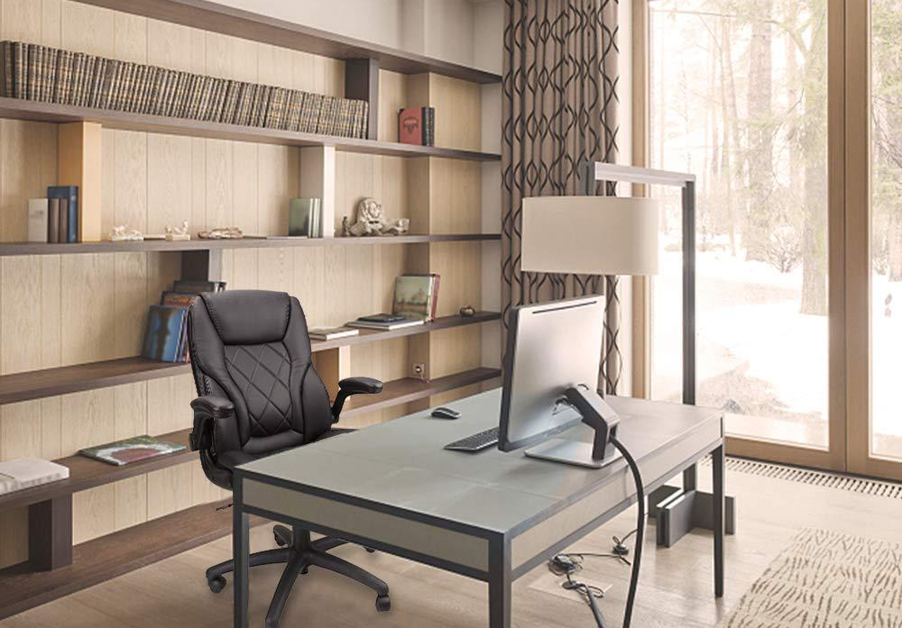
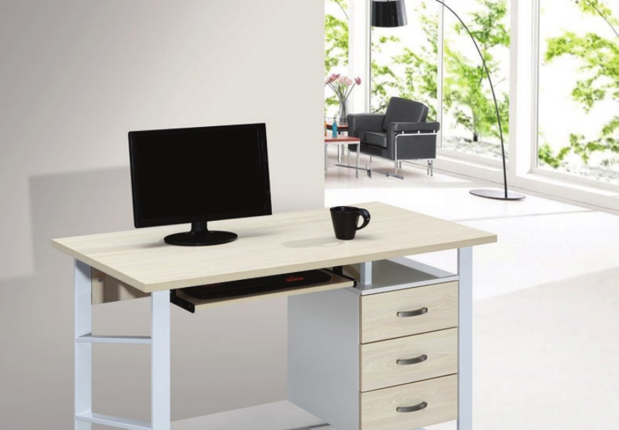
Dataset Creation
Find images that contain the objects we want to identify.
Images are downloaded from either Google Images or Apixaban.
For each object, about 200 photos were collected.
Different viewing objects angles and brightnesses.
Notes:
Προχωράμε με την κατασκευή του dataset. Για τη δημιουργία του dataset, χρειάζεται να βρούμε εικόνες που περιέχουν τα αντικείμενα που θέλουμε να αναγνωρίσουμε.
Η συγκεκριμένη εφαρμογή αναγνωρίζει γραφεία, καρέκλες γραφείων και οθόνες υπολογιστών οπότε το dataset αποτελείτε από εικόνες που απεικονίζουν αυτά τα αντικείμενα.
Για κάθε αντικείμενό κατεβάσαμε 200 εικόνες τόσο από το Google Images όσο και από το pixabay, σε διαφορετικές γωνίες θεάσεις και σε διαφορετικές συνθήκες φωτισμού, ώστε να κάνουμε το μοντέλο μας όσο πιο generic γίνεται.
Μια εικόνα μπορεί να περιέχει ένα η περισσότερα αντικείμενα του ίδιου τύπου ή απεικονίσεις διαφορετικών αντικειμένων.

Slide 7
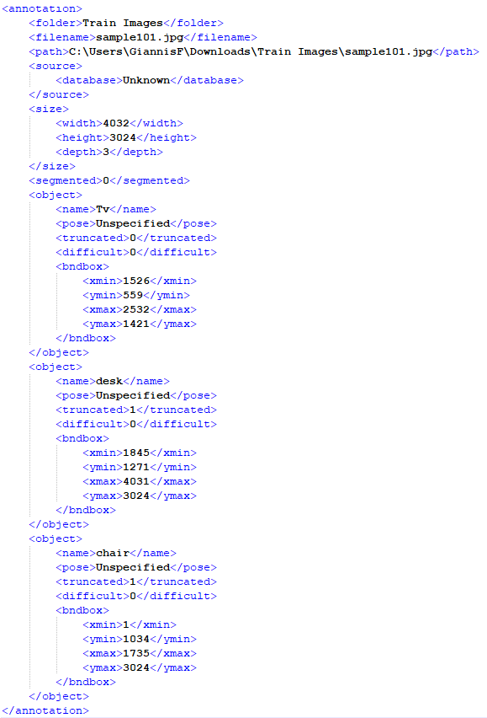
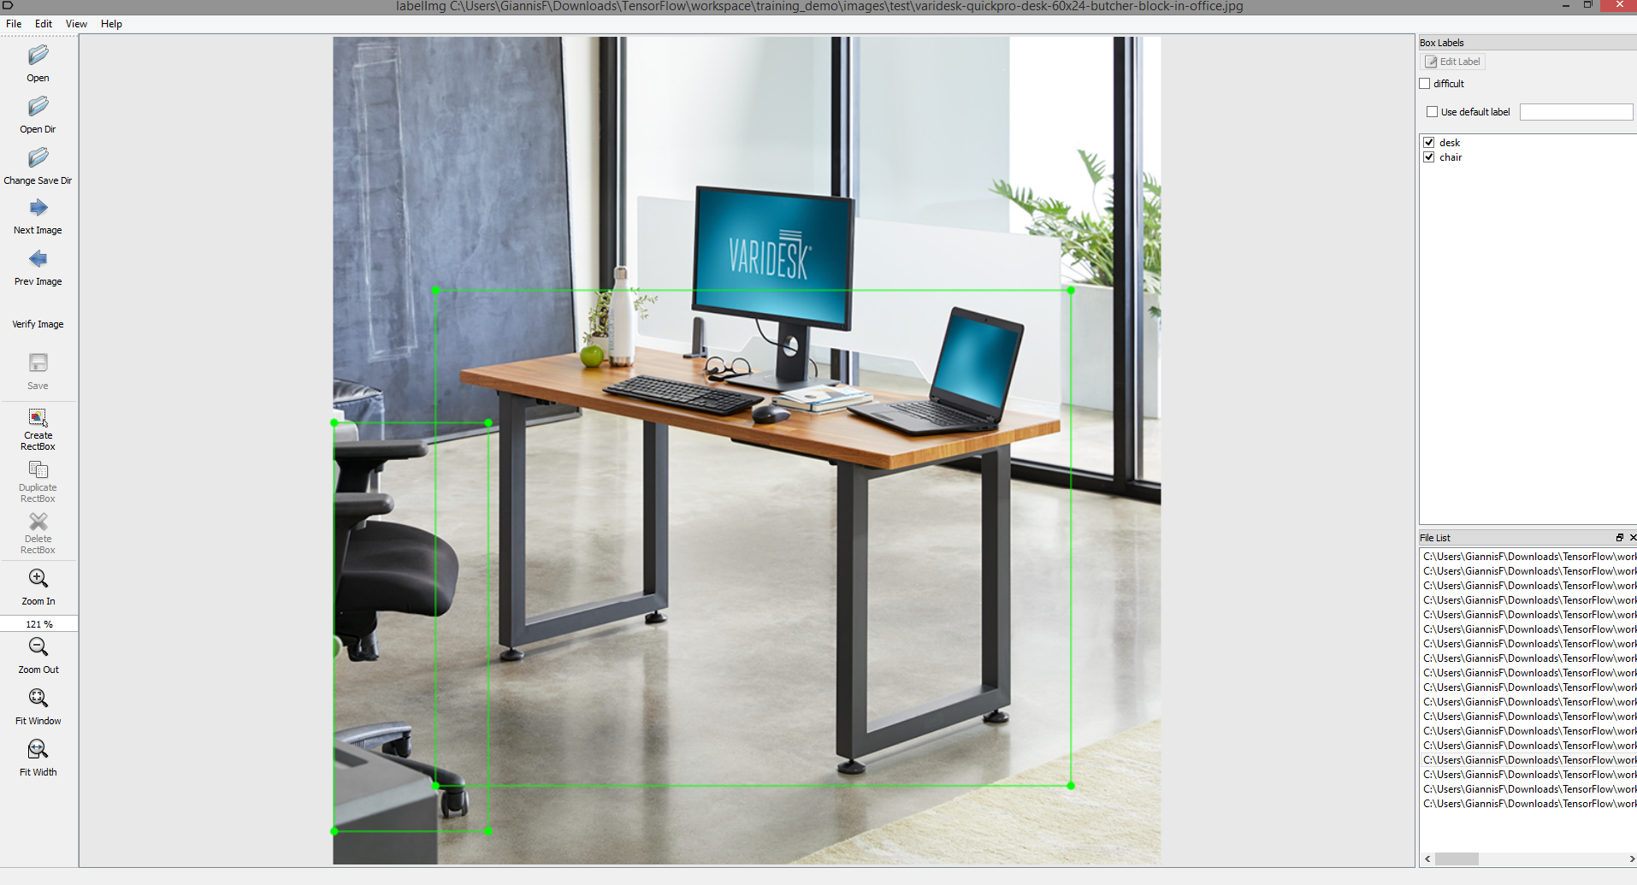
Image Annotation
LabelImg application to create Bounding Boxes for each object.
XML files which are used as a reference to the train phase.
Notes:
Αφού κατεβάσουμε τις εικόνες, το επόμενο βήμα είναι το Labelling τους. Χρειάζεται να σημειώσουμε ποιο αντικείμενο απεικονίζεται καθώς και σε ποια θέση απεικονίζεται μέσα στην εικόνα.
Για αυτό το λόγο χρησιμοποιούμε ένα πρόγραμμα το οποίο ονομάζεται LablelImg. Το εργαλείο επιτρέπει να σχεδιάζουμε bounding boxes σε μια εικόνα γύρω από τα αντικείμενα ενδιαφέροντος και να τα κατονομάζουμε. Για κάθε εικόνα παράγεται ένα xml file με τις πληροφορίες που αναφερθήκαν.

Slide 8
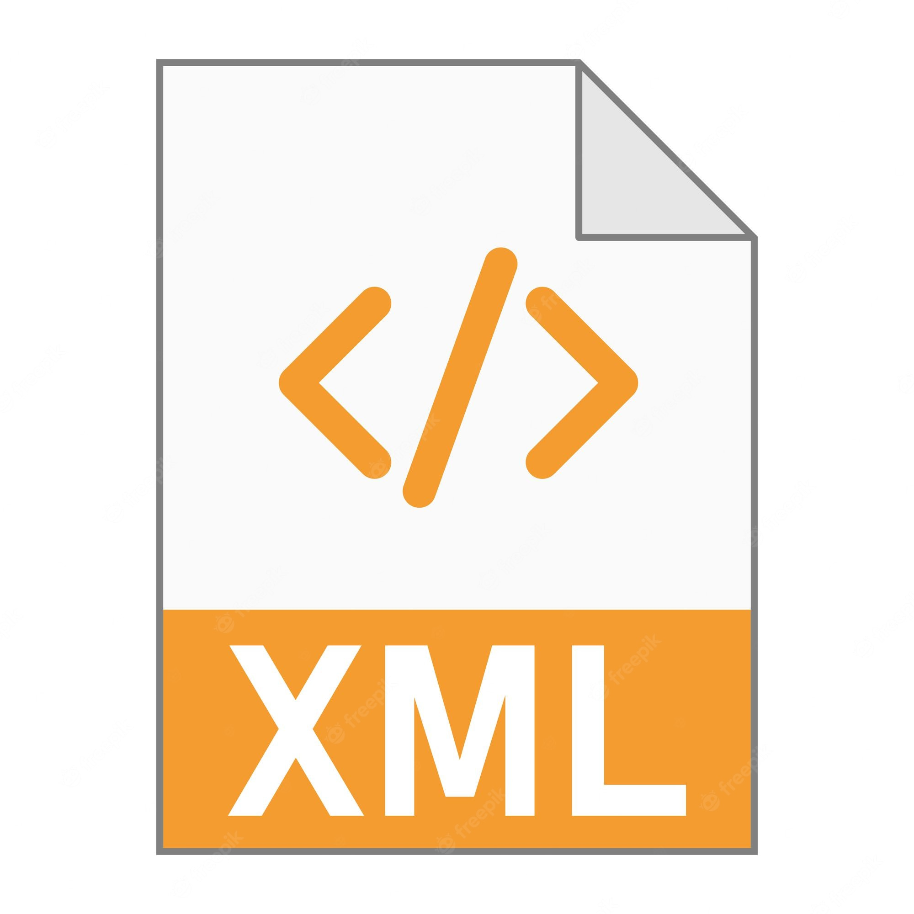

TFRecord Creation
To train the model, the training data needs to be in a specific format the so-called TFRecord. The TFRecord format is Tensorflow's own binary storage format.
The aforementioned XMLs are converted into TFRecord format.
Notes:
Για να γίνει η εκπαίδευση του μοντέλου, τα xmls file που περιέχουν τις πληροφορίες για τα αντικείμενα στις εικόνες, πρέπει να βρίσκονται σε μια συγκεκριμένη μορφή η οποία ονομάζεται TFRecord. Το TFRecord format είναι μια μορφή αποθήκευσης που χρησιμοποιείται από το Tensorflow για την εκπαίδευση του μοντέλου. Έτσι λοιπόν δημιουργήθηκε script τα οποία μετατρέπουν τα xmls files σε TFRecord format.

Slide 9
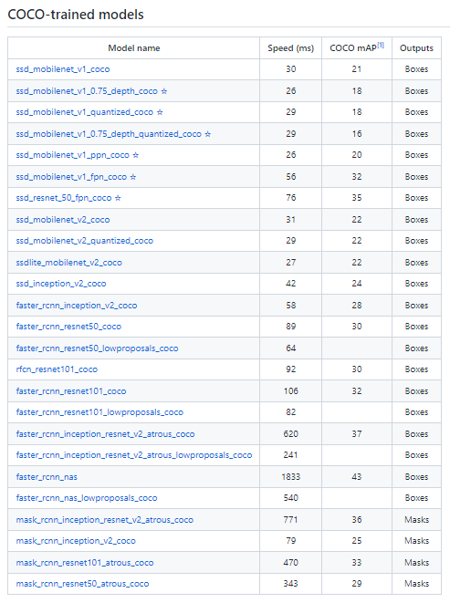
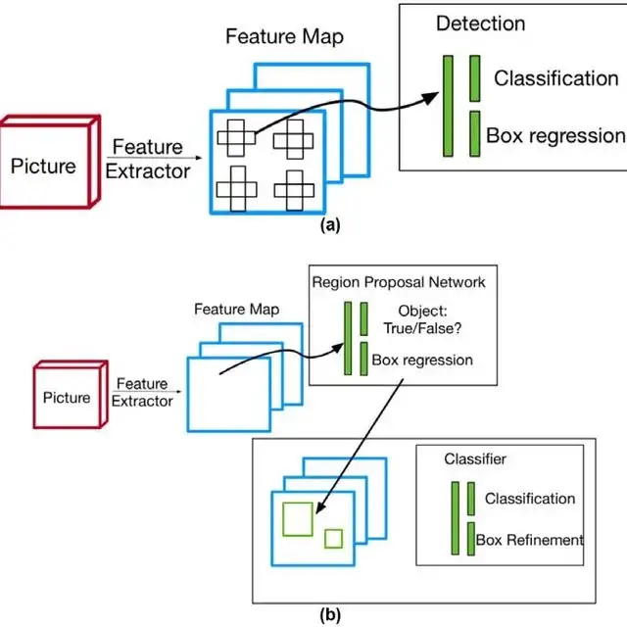
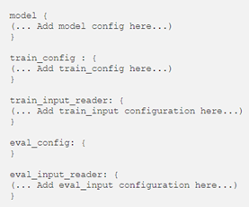
Pre-Trained Model Selection
Common Objects in Context
Mean Average Precision
MS-COCO
A dataset for image recognition, segmentation and captioning, consisting of more than 300,000 images overall and 80 object classes.
Finding a suitable pre-trained model for training.
We are more interested in speed than accuracy, so the SSD (Single Shot MultiBox Detection) models are the most appropriate.
We tested both the ‘ssd_mobilenet_v1_coco’ and the ‘ssd_mobilenet_v2_quantized_coco’.
Modification of the .config file for the specific model. (Training Pipeline)
*https://cocodataset.org/#home
*https://github.com/tensorflow/models/blob/master/research/object_detection/g3doc/tf1_detection_zoo.md
Notes:
Μετά από την δημιουργία και το labelling του dataset συνεχίζουμε με την επιλογή του pre trained μοντέλου που θα χρησιμοποιήσουμε για την εκπαίδευση.
Θυμίζω ότι ένα pre trained μοντέλο έχει εκπαιδευτεί σε ένα μεγάλο σύνολο δεδομένων και έχει μάθει διάφορα μοτίβα τα οποία χρησιμοποιεί στην διαδικασία ανίχνευσης των αντικειμένων. Εμείς εκμεταλλευόμαστε την γνώση αυτών των μοτίβων με σκοπό να τα αξιοποιήσουμε ως αφετηρία στο δικό μας πρόβλημα.
Υπάρχουν διάφορα pre trained models, το καθένα με διαφορετική αρχιτεκτονική. Τα pre trained models είναι εκπαιδευμένα με το Common Objects in Context dataset. Το Coco dataset είναι ένα σύνολο δεδομένων αναγνώρισης εικόνας μεγάλης κλίμακας. Περιέχει παραπάνω από 300.000 εικόνες με 2,5 εκατομμύρια περιπτώσεις 80 αντικειμένων, όπως άτομα, ζώα, οχήματα και άλλα.
Κάθε μοντέλο έχει διαφορετικό inference speed και διαφορετικό Mean Average precision score. Το inference speed αναφέρεται στο χρόνο που χρειάζεται ένα μοντέλο για να αναγνωρίσει αντικείμενα καθώς και τη θέση τους, ενώ τo mean average precision score είναι η μετρική η οποία φανερώνει τη μέση ακρίβεια των προβλέψεων ενός μοντέλου.
Εμάς μας ενδιέφερε περισσότερο η ταχύτητα από την ακρίβεια των προβλέψεων όποτε δοκιμάσαμε τα ssd_mobilenet_v1_coco και ssd_mobilenet_v2_quantized_coco models.
Τελικά επιλέχθηκε το δεύτερο μιας και πέτυχε καλύτερα αποτελέσματα.
Για την εκπαίδευση του μοντέλου χρειάζεται να κάνουμε configure ένα training pipeline που συνδέει το pre trained μοντέλο που θα χρησιμοποιήσουμε με το dataset που δημιουργήσαμε και τα αντίστοιχα labels.
Σε αυτό το σημείο είμαστε έτοιμοι να ξεκινήσουμε τη διαδικασία της εκπαίδευσης
For ‘ssd_mobilenet_v2_quantized_coco models’
Number of layers: 267
Parameter count: 15,291,106

Slide 10
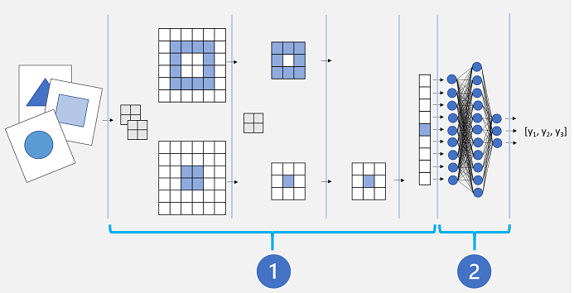
How Transfer Learning Works?
Convolutional Neural Network (CNN)
We can take the feature extraction layers from a model that has already been trained and append one or more layers to use the extracted features for prediction of the appropriate class labels for our images. This approach keeps the pre-trained weights for the feature extraction layers, which means that we need to train only the prediction layers we have added.
Two distinct sets of Layers:
Feature Extraction Layers
Prediction Layer
Apply convolutional filters and pooling to emphasize edges, corners, and other patterns in the images that can be used to differentiate them
Maps the features to a set of outputs that represent probabilities for each class label you want to use to classify the images
*https://learn.microsoft.com/en-us/training/modules/train-evaluate-deep-learn-models/5b-transfer-learning
Notes:
Προτού πάμε όμως παρακάτω, ας εξηγήσουμε λίγο παραπάνω την τεχνική transfer learning.
Τα pretrained models είναι convolutional neural networks τα οποία αποτελούνται από δύο διαφορετικά sets of layers. Το πρώτο set χρησιμοποιείται για Feature Extraction ενώ το δεύτερο χρησιμοποιείται για prediction. Στο feature extraction layer εφαρμόζονται διάφορα φίλτρα στην εικόνα, προσπαθώντας να αναγνωριστούν άκρες, γωνίες και άλλα μοτίβα για την διαφοροποίηση των εικόνων. Το Prediction layer αντιστοιχίζει τα χαρακτηριστικά που παραχθήκαν από το προηγούμενο set of layers, σε ένα σύνολο εξόδων που αντιπροσωπεύουν πιθανότητες για κάθε τύπο αντικειμένων.
Το μοντέλο λοιπόν έχει μάθει χρήσιμα χαρακτηριστικά από τα δεδομένα εκπαίδευσης που μπορούν να επαναχρησιμοποιηθούν σε νέα περιβάλλοντα, εξοικονομώντας χρόνο και υπολογιστικούς πόρους σε σύγκριση με την εκπαίδευση ενός μοντέλου από την αρχή.
Έτσι λοιπόν, δεν χρειάζεται να εκπαιδεύσουμε όλο το μοντέλο από το μηδέν. Μπορούμε να χρησιμοποιήσουμε τo feature extraction layer από ένα pre trained model και να αλλάξουμε το prediction layer για την πρόβλεψη των labels των αντικειμένων μας.
The process of feature extraction typically involves the following steps:
Input Image: An image is fed into the CNN model.
Convolution Layers: The image is processed through a series of convolutional layers. Each convolutional layer applies a set of filters to the image, which helps to identify patterns and features such as edges, corners, and blobs. Each filter produces a feature map that highlights the regions of the image where that filter's pattern is present.
Pooling Layers: The feature maps are then passed through pooling layers that help to reduce the dimensionality of the feature maps. This is done by downsampling the feature maps, which helps to reduce the number of parameters in the model.
Fully-Connected Layers: The feature maps are flattened into a vector and passed through a series of fully-connected layers. These layers help to combine the features from the different feature maps to create a high-level representation of the image.
Output Layer: Finally, the high-level representation of the image is passed through an output layer that identifies the objects in the image and their corresponding locations.

Slide 11
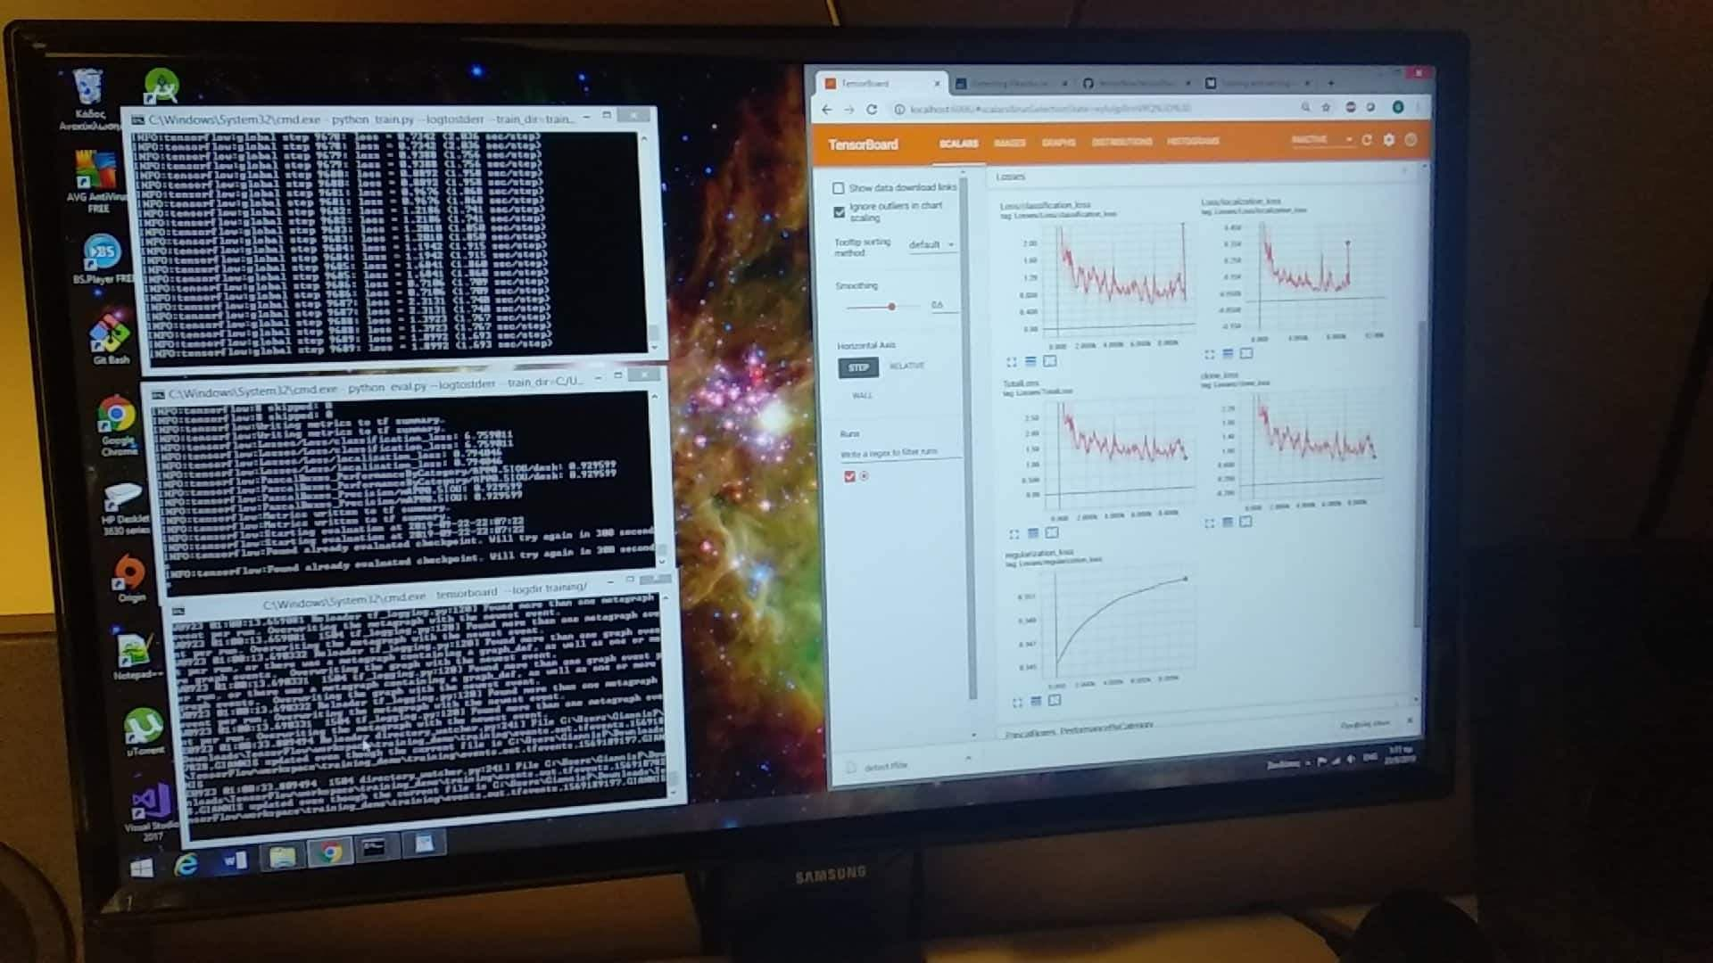
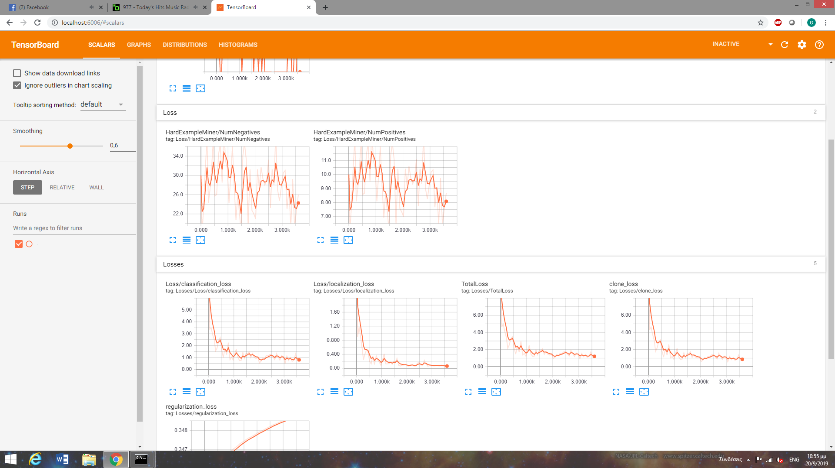
Train
Split the dataset into Train and Test sets.
Start Model training and review progress.
The train goes through the dataset N number of Epochs times.
The training procedure will save intermediate checkpoints, i.e., model weights so we can choose which model checkpoint to load and use for detection, based on training/evaluation metrics (loss, accuracy).
Export the trained object detection model to the TensorFlow format.
Notes:
Αφού διαχωρίσουμε τα δεδομένα μας σε Train και Test, ξεκινάμε τη διαδικασία της εκπαίδευσης. Κατά την εκπαίδευση μας δίνετε η δυνατότητα να παρακολουθήσουμε το πως διαμορφώνονται οι διάφορες τιμές των μετρικών, όπως φαίνονται στις εικόνες.
Η εκπαίδευση διαρκεί εΝ αριθμό από εποχές, μεταβλητή που ορίζουμε εμείς. Εδώ 50 χιλιαδες. Κατά τη διαδικασία της εκπαίδευσης αποθηκεύονται ενδιάμεσα checkpoints, τα οποία μπορούμε να χρησιμοποιήσουμε αργότερα για να επιλέξουμε το σημείο εκείνο που θεωρούμε πως το μοντέλο είναι καλύτερα εκπαιδευμένο βασιζόμενοι στις τιμές των μετρικών. Αφού τελειώσει η εκπαίδευση και επιλέξουμε το κατάλληλο checkpoint, είμαστε σε θέση να εξάγουμε το μοντέλο μας στην κατάλληλη μορφή.

Slide 12
Frozen Inference Graph Export
The newly trained inference graph that is used to perform the object detection is extracted as a .protobuf file.
A frozen inference graph is defined as a serialized graph, which cannot be trained further and has "locked" all its final values ​​such as weights, biases, etc. that are used to make inference on an image.
In other words, a form of knowledge representation to draw conclusions.
Notes:
Το εκπαιδευμένο μοντέλο μας χρειάζεται να εξαχθεί σε ένα protobuf file.
To protobuf είναι μια μορφή αποθηκευσής που χρησιμοποιείται από το TensorFlow για την αποθήκευση μοντέλων μηχανικής μάθησης. Αποτελεί έναν ειδικό τύπο αρχείου που αποθηκεύει τη δομή και τις παραμέτρους του μοντέλου σε μια συμπαγή, δυαδική μορφή που είναι εύκολη να διαβαστεί από τα διάφορα συστήματα.
Το εξαγόμενο μοντέλο ονομάζεται frozen inference graph και είναι έτοιμο για inference. Ως inference ορίζεται η διαδικασία χρήσης ενός εκπαιδευμένου μοντέλου για να γίνουν προβλέψεις σε νέα, καινούργια δεδομένα.

Slide 13

Object Detection App
Clone the TensorFlow Lite Object Detection Android Demo to utilize the basic functionality.
TensorFlow Lite is a set of tools that enables on-device machine learning by helping developers run their models on mobile, embedded, and edge devices.
Optimized for on-device machine learning:
Latency - there's no round-trip to a server.
Privacy - no personal data leaves the device.
Connectivity - internet connectivity is not required.
Size - reduced model and binary size.
Power consumption - efficient inference and a lack of network connections.
*https://www.tensorflow.org/lite/guide
Notes:
Πλέον είμαστε σε θέση να αναπτύξουμε την Android εφαρμογή. Για να ξεκινήσουμε χρειάζεται να κλωνοποιήσουμε το Tensorflow lite repository ώστε να επωφεληθούμε από την βασική λειτουργικότητα που μας επιτρέπει να κάνουμε το inference της εικόνας με βάση το εκπαιδευμένο μοντέλο μας στο κινήτο. Το TensorFlow Lite είναι ένα σύνολο εργαλείων που επιτρέπει να εκτελούμε τα μοντέλα μας σε κινητές, embedded, και edge συσκευές. Το framework είναι βελτιστοποιημένο για το on-device machine learning αφού
δεν υπάρχουν καθυστερήσεις εξαιτίας της επικοινωνίας με κάποιον server.
δεν μεταδίδονται προσωπικές πληροφορίες από τη συσκευή.
δεν απαιτείται σύνδεση στο Διαδίκτυο.
τα μοντέλα μετατρέπονται σε μορφές οι οποίες μειώνουν το μέγεθος τους
Και χρησιμοποιούνται για το αποτελεσματικό inference των εικόνων χωρίς κάποια επιπλέον σύνδεση.

Slide 14
Object Detection App
To insert our trained graph for inference, the protobuf graph file needs to convert to TFlite format*.
Additional modifications:
Fixed code bugs that corrupted the inference procedure.
Added additional monitoring information such as the minimum confidence value.
Configured the inference procedure to run to smartphone’s gpu. (~42% improvement in inference time - dropped down to 80 ms).
*A TensorFlow Lite model is represented in a special efficient portable format known as FlatBuffers (identified by the .tflite file extension). This provides several advantages over TensorFlow's protocol buffer model format such as reduced size (small code footprint) and faster inference (data is directly accessed without an extra parsing/unpacking step) that enables TensorFlow Lite to execute efficiently on devices with limited compute and memory resources.
Notes:
Προκειμένου να εισάγουμε το frozen inference graph στην Tensorflow lite εφαρμογή χρειάζεται να μετατρέψουμε το protobuf format που βρίσκεται το εκπαιδευμένο μοντέλο μας σε μια μορφή που ονομάζεται Tflite. To TFLite format παρέχει μια συμπαγή και αποτελεσματική αναπαράσταση του μοντέλου που μπορεί εύκολα να γίνει deployed σε συσκευές με περιορισμένους πόρους. Έτσι δημιουργήθηκε script που μετατρέπει το protobuf file σε tflite file.
Επίσης αναφέρω επιγραμματικά επιπλέον τροποποιήσεις που έγιναν στην εφαρμογή.
Πιο συγκεκριμένα διορθώθηκαν διάφορα σφάλματα κώδικα τα οποία αλλοίωναν τη διαδικασία του inference, Προστέθηκαν επιπλέον πληροφορίες που απεικονίζονται στις διάφορες οθόνες και διαμορφώθηκε η διαδικασία του inference ώστε να εκτελείται στη gpu του smart phone αντί της CPU. Η αλλαγή αυτή επέφερε 42% βελτίωση στο inference time.
Why GPU?
GPUs have a large number of parallel processing cores, allowing them to process multiple data points at the same time. This parallel processing capability is critical for training deep learning models, as it allows for much faster processing of the large amounts of data required for training.
GPUs also have high memory bandwidth, which is important for storing and retrieving data during training.

Slide 15
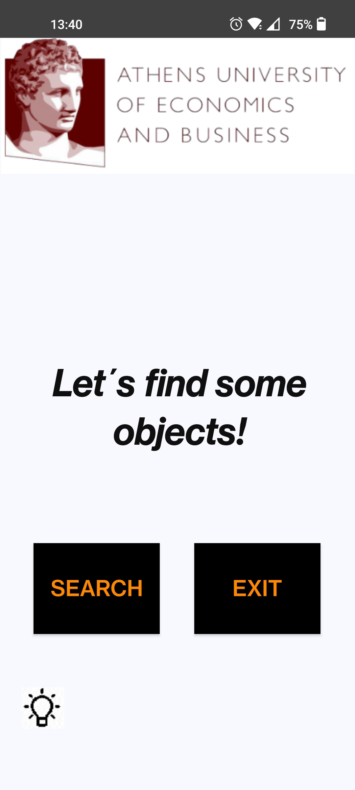
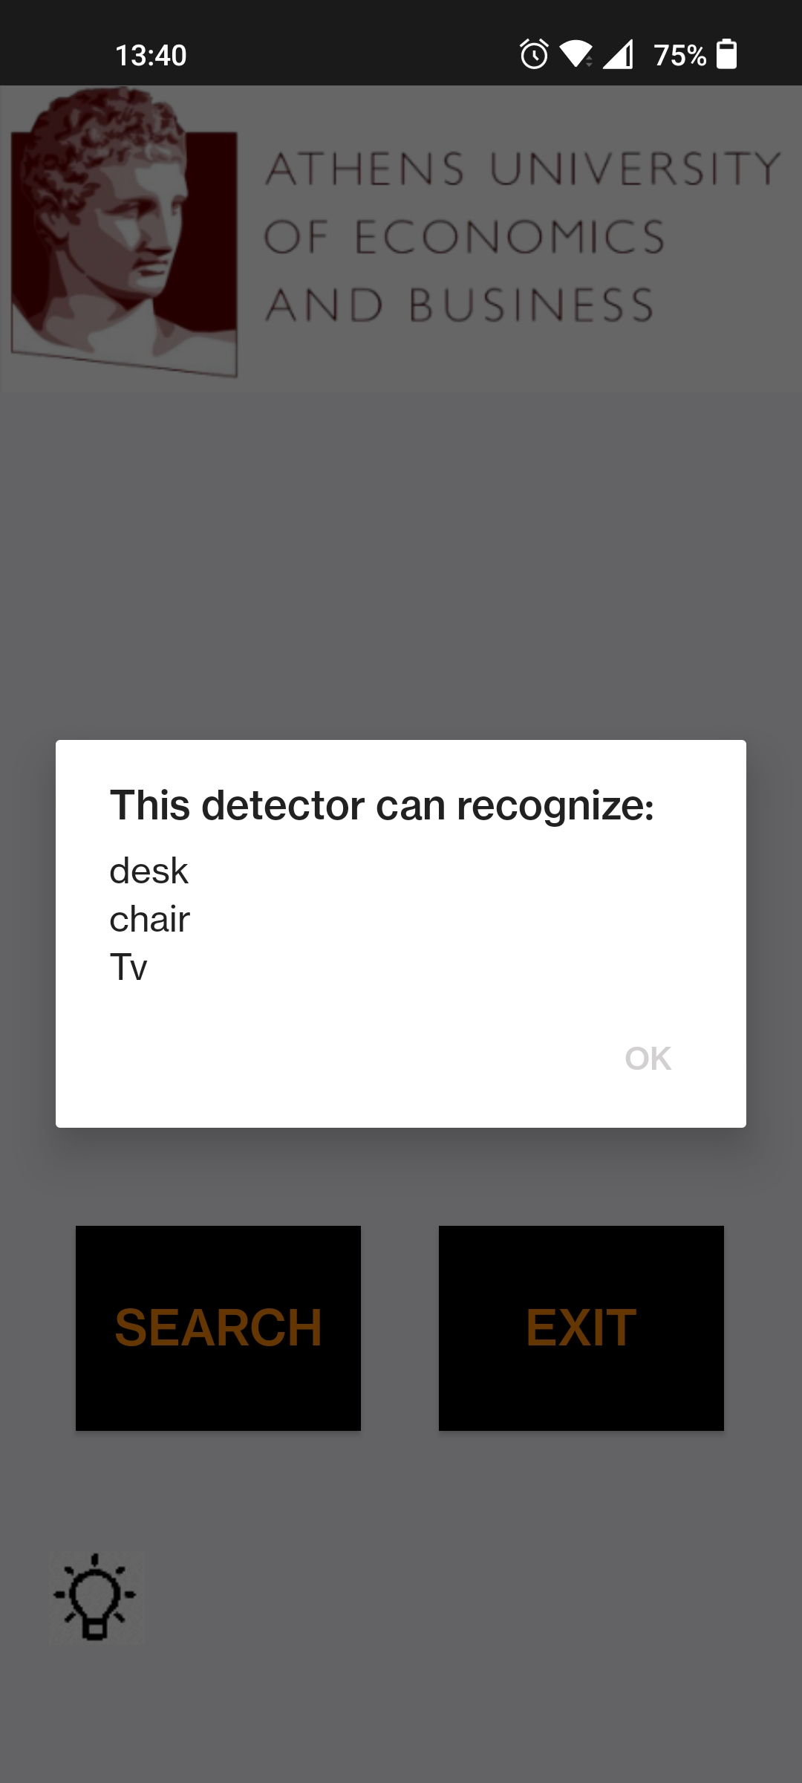
Let's Find Some Objects!
Notes:
Και εδώ είναι η εφαρμογή μας. Η Αρχική Οθόνη δίνει τη δυνατότητα να ξεκινήσουμε τη διαδικασία ανίχνευσης των αντικειμένων, να εξέλθουμε από την εφαρμογή και να ενημερωθούμε σχετικά με τα αντικείμενα που είναι σε θέση να αναγνωρίζει η εφαρμογή.

Slide 16
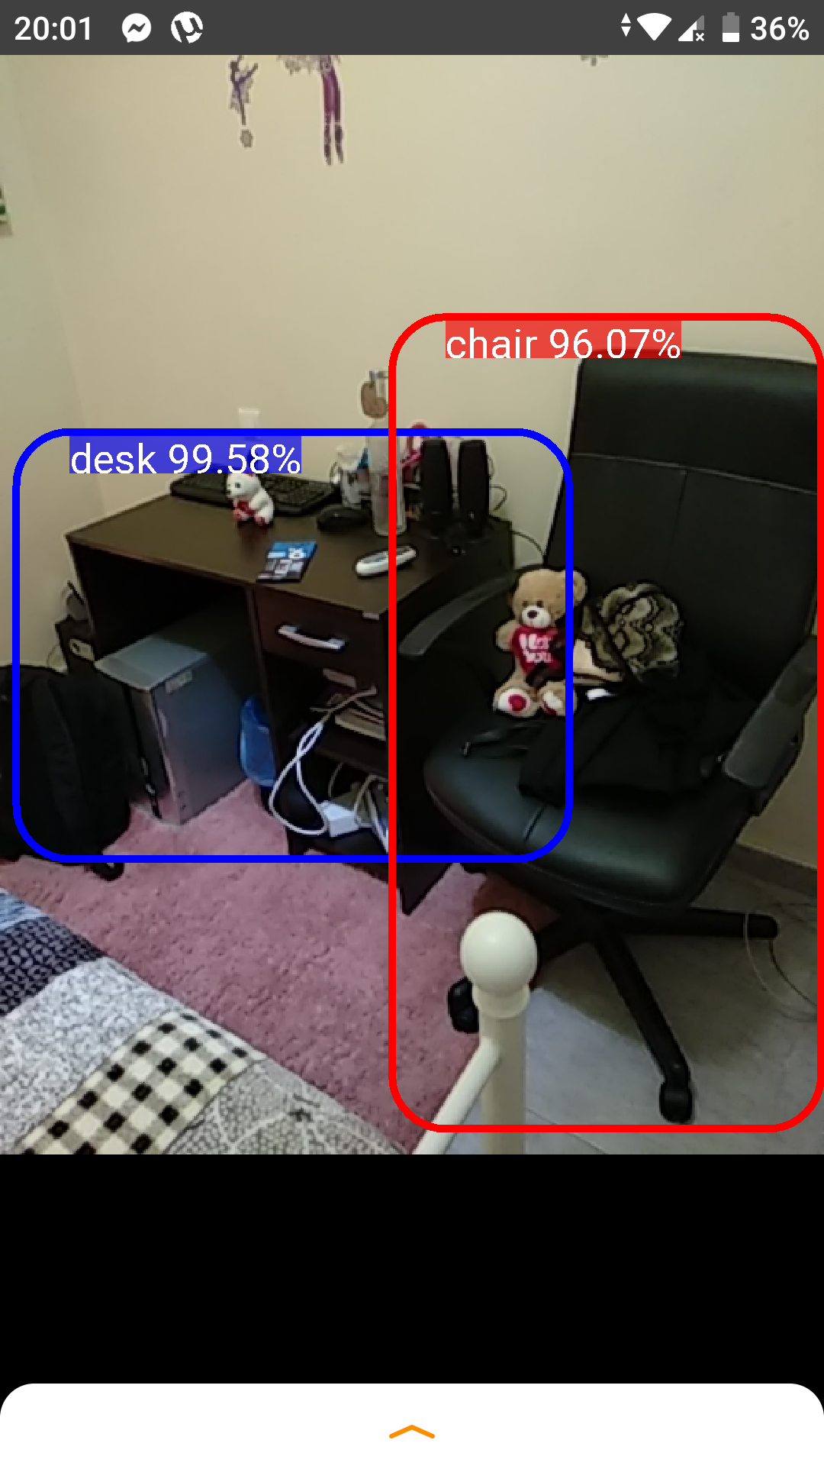
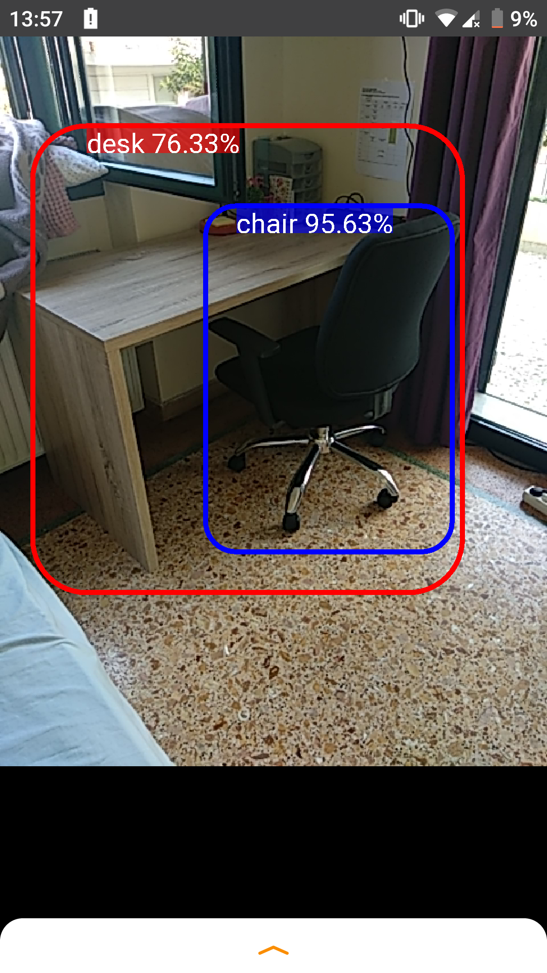
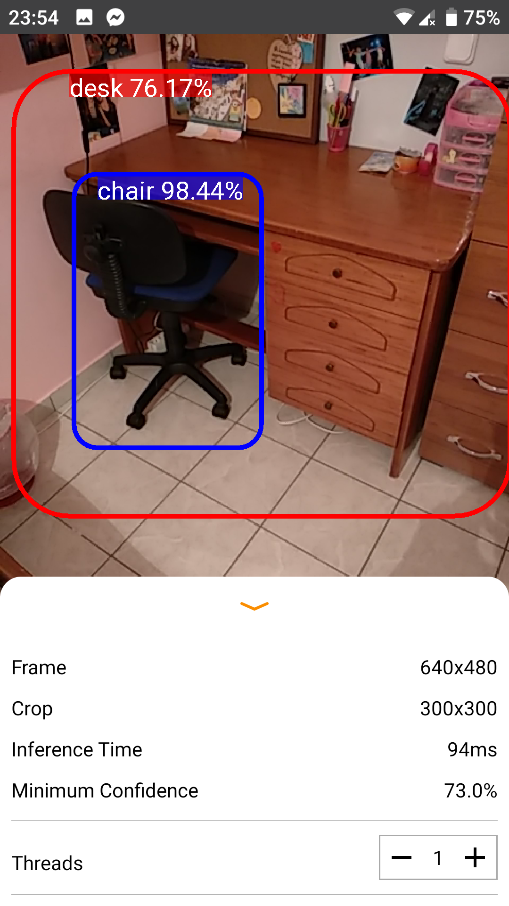
Let's Find Some Objects!
Notes:
Εδώ είναι μερικά sample screenshots από την εφαρμογή μας που ανιχνεύει και αναγνωρίζει τα διάφορα αντικείμενα.

Slide 17
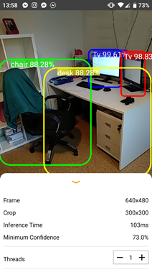
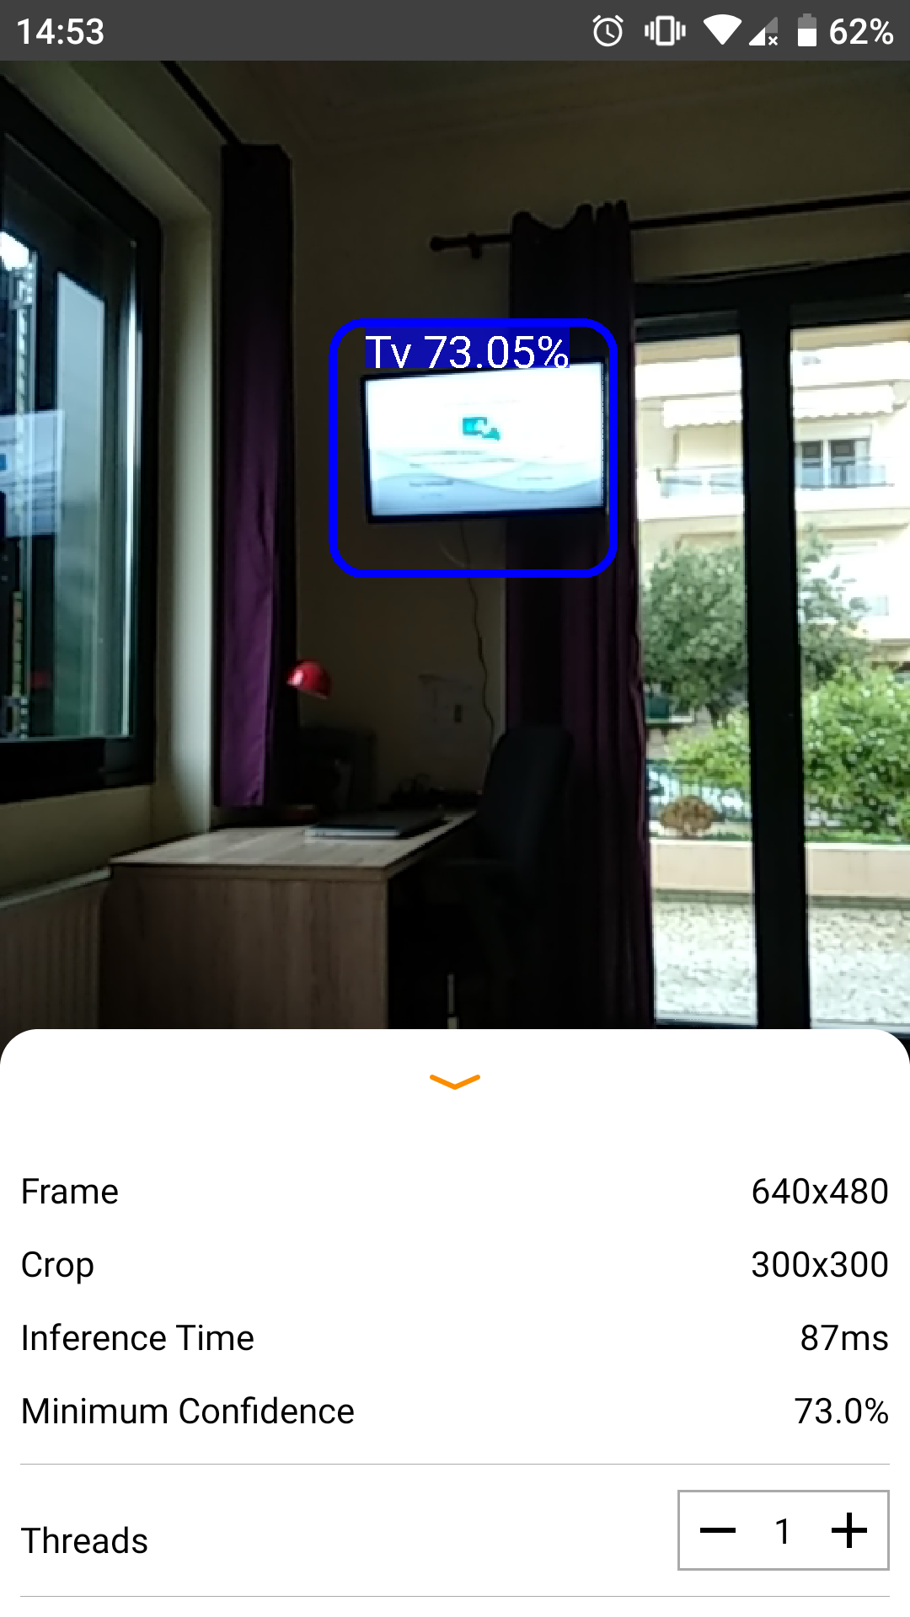
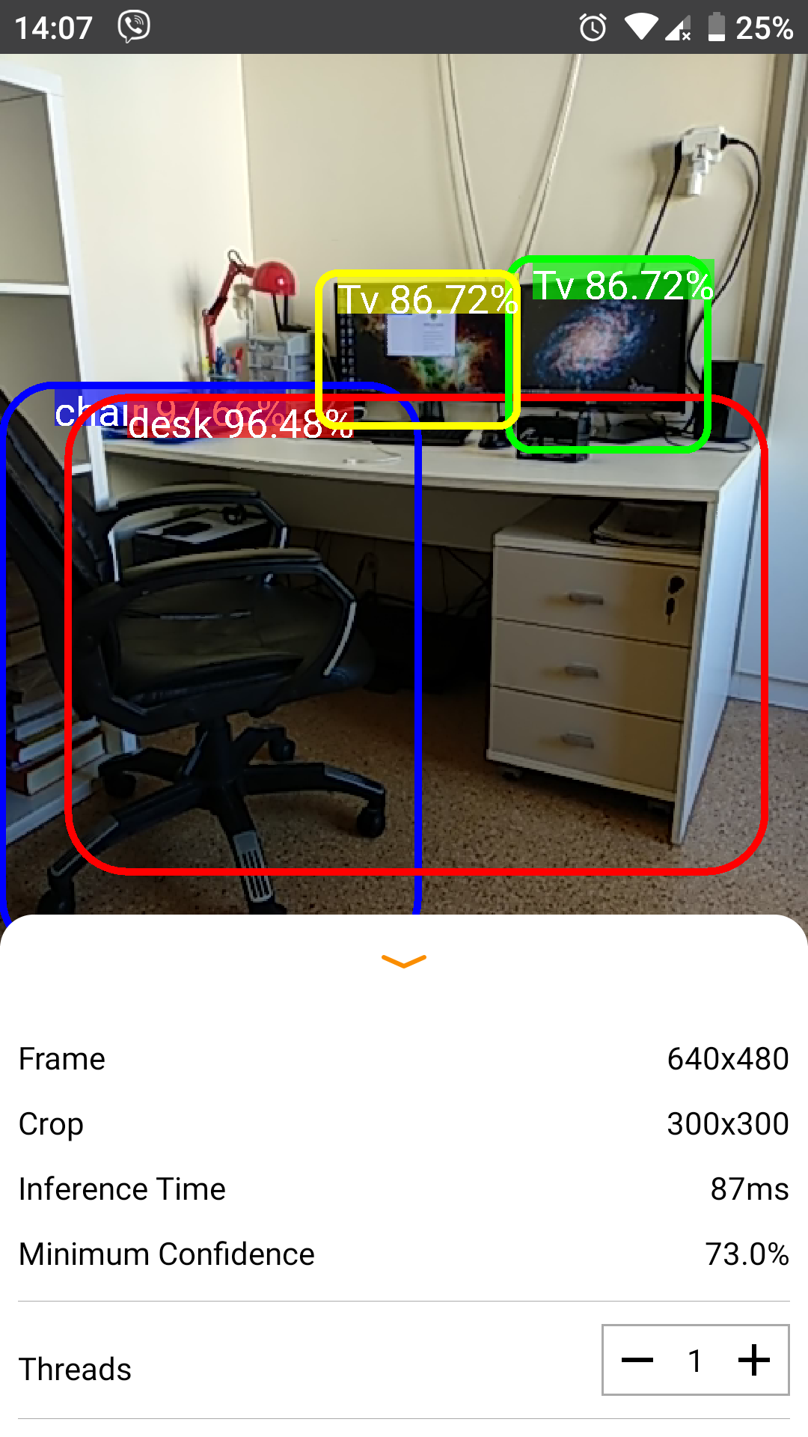
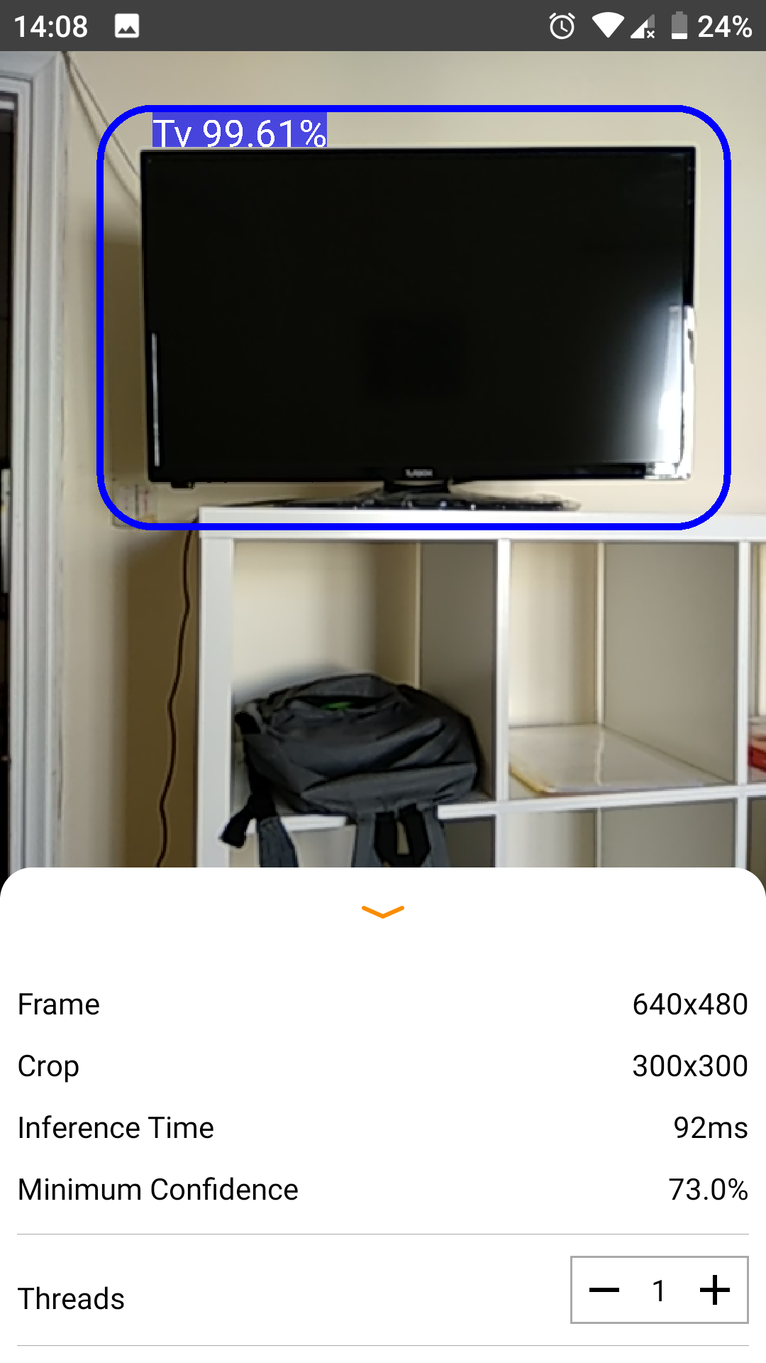
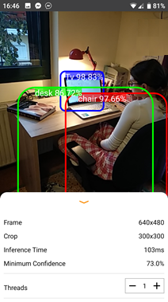
Let's Find Some Objects!
Notes:
Και εδώ μερικά ακόμα. Στο κάτω μέρος της οθόνης μπορούμε να δούμε τι ανάλυση έχει το frame μας, τι resize πρέπει να γίνει στην εικόνα ώστε να μπορέσει το εκπαιδευμένο μοντέλο να κάνει πρόβλεψη, το inference time δηλαδή ο χρόνος που χρειάζεται η εφαρμογή για να αναγνωρίσει το αντικείμενο και τη θέση του, η τιμή του minimum confidence που απεικονίζει το ελάχιστο ποσοστό πρόβλεψης για να προβληθεί η αναγνώριση ενός αντικειμένου, και τον αριθμό των CPU threads που χρησιμοποιούνται από την εφαρμογή όταν το inference γίνεται στην CPU.

Slide 18
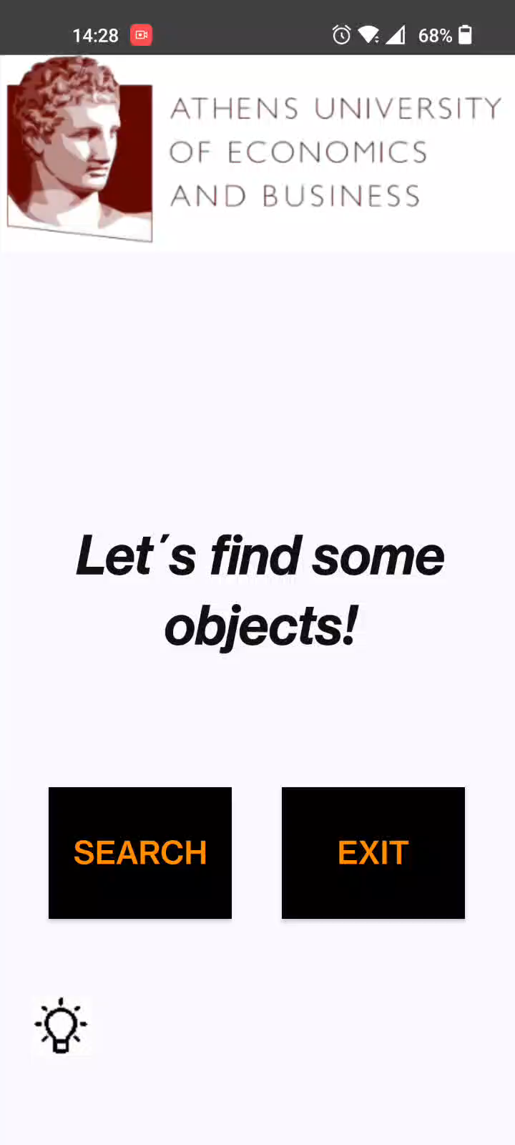
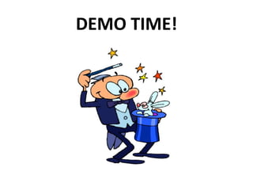
Demo Time!
Notes:
Προχωράμε με ένα μικρό demo της εφαρμογής

Slide 19

Thank you!
Notes:
Αυτό είναι το τέλος της παρουσίασης. Σας ευχαριστώ πολύ για το χρόνο σας.

Slide 20
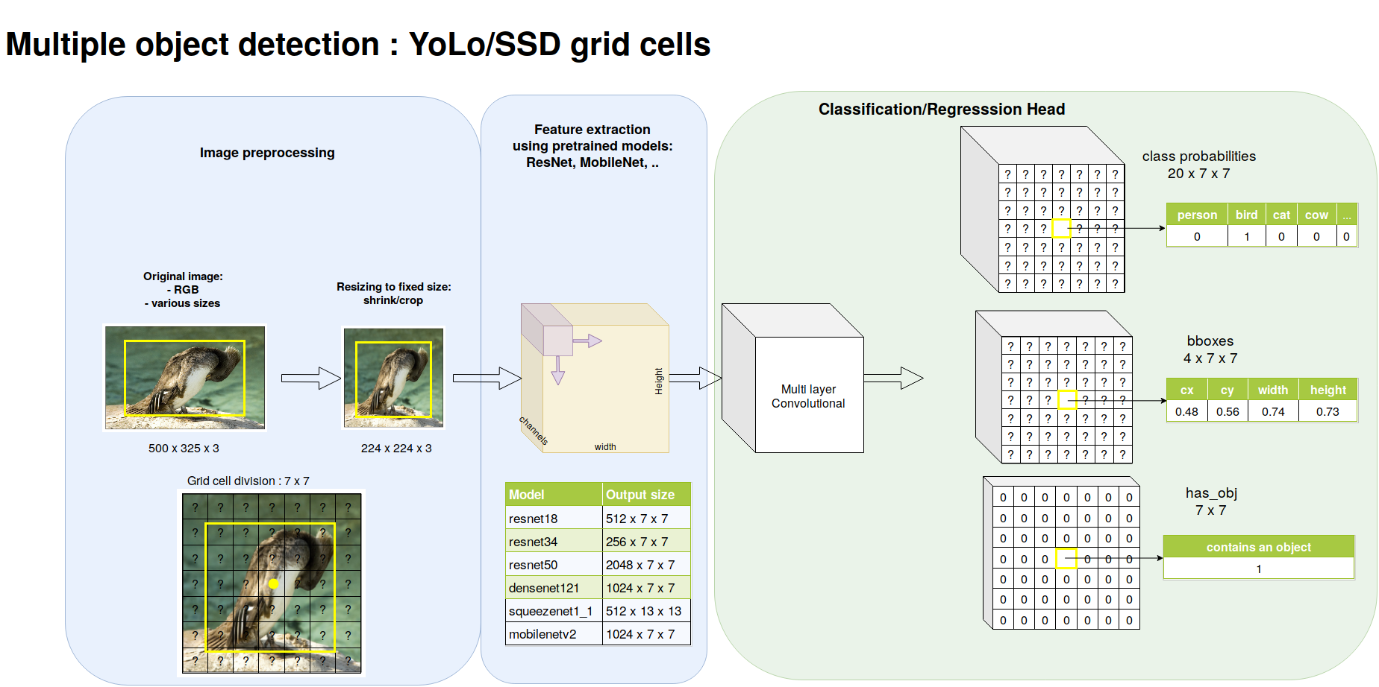
More On Transfer Learning
We cut-off the classification head and keep the model up to the last convolutional feature maps. The head of the model is defined depending on the problem of interest.

